Slide 1
ОБРАБОТКА ВИДЕОИНФОРМАЦИИ В СИСТЕМАХ СЖАТИЯ, ОСНОВАННЫХ НА ПРИНЦИПАХ КОДИРОВАНИЯ ЗАВИСИМЫХ ИСТОЧНИКОВ
ВЕСЕЛОВ Антон Игоревич
Специальность 05.12.13 – Системы, сети и устройства телекоммуникаций
Научный руководитель: д-р. техн. наук, доцент
Тюрликов Андрей Михайлович
2015

Slide 2
Актуальность работы
Кодирование зависимых источников в задаче сжатия видеоинформации
Совместное кодирование и декодирование:
общепринятый подход;
стандарты MPEG-x и H.26x;
высокая сложность кодера.
Независимое кодирование – совместное декодирование (распределенное кодирование):
снижение сложности обработки на передатчике видео;
в теории отсутствие проигрыша по сравнению с совместным кодированием и декодированием;
на практике наблюдается проигрыш по степени сжатия в сравнении с существующими стандартными кодеками.

Slide 3
Цель, объект и предмет исследования
Цель работы: повышение степени сжатия в видеокодеках, основанных на принципах распределенного кодирования источников, за счет улучшения существующих и разработки новых способов обработки данных на стороне декодера.
Объектом исследования является система сжатия видеоданных, основанная на принципах кодирования зависимых источников с дополнительной информацией на декодере.
Предмет исследования составляет процесс восстановления промежуточных кадров на стороне декодера.

Slide 4






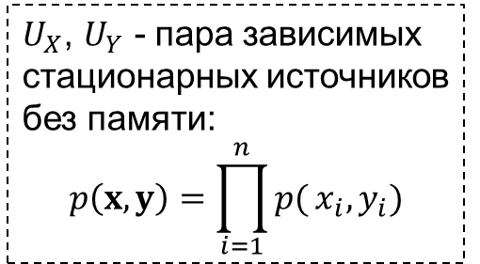

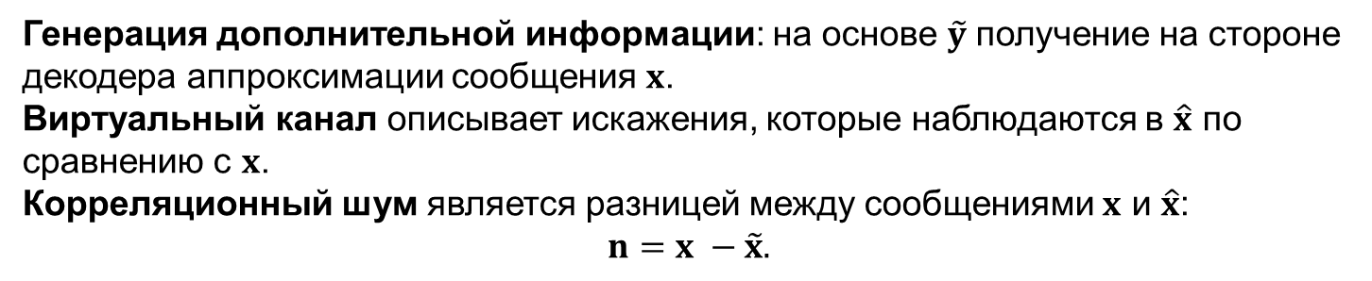
Основные принципы распределенного кодирования
Кодирование зависимых источников с дополнительной информацией на декодере в задаче сжатия видео:
Совместный декодер
$$U_{X}$$
Кодер X
Декодер X
$$\tilde{x}$$
$$x$$
$U_{X}$, $U_{Y}$ - пара зависимых стационарных источников без памяти:
$$p\left(x,y\right)=\prod_{i=1}^{n}{p(}x_{i},y_{i})$$
виртуальный канал
$$\hat{x}$$
(например, кадры с четными номерами)
Генерация дополнительной информации
$$y$$
$$U_{Y}$$
Кодер Y
Декодер Y
$$\tilde{y}$$
(например, кадры с нечетными номерами)
Генерация дополнительной информации: на основе $\tilde{y}$ получение на стороне декодера аппроксимации сообщения $x$.
Виртуальный канал описывает искажения, которые наблюдаются в $\hat{x}$ по сравнению с $x$.
Корреляционный шум является разницей между сообщениями $x$ и $\hat{x}$:
$$n=x −\tilde{x}.$$

Slide 5
Задачи диссертационной работы
Исследовать типовые методы сжатия видеоданных, основанные на принципах распределенного кодирования источников.
Исследовать способы формирования дополнительной информации на стороне декодера.
Разработать алгоритм генерации дополнительной информации, учитывающий особенности входных данных.
Исследовать статистические характеристики ошибок аппроксимации кадров, возникающих при генерации дополнительной информации.
Разработать модель ошибок аппроксимации промежуточных кадров на стороне декодера.
Предложить алгоритм моделирования корреляционного шума, учитывающий особенности входных данных.

Slide 6
Структура диссертационной работы
Раздел 1 | Основные определения и обозначения. Модель системы распределенного кодирования. Основные факторы, влияющие на степень сжатия в системе распределенного кодирования.
Раздел 2 | Модель истинного движения. Анализ базового алгоритма генерации дополнительной информации. Описание разработанного алгоритма генерации дополнительной информации.
Раздел 3 | Анализ базового алгоритма моделирования корреляционного шума. Модель виртуального канала. Описание разработанного алгоритма моделирования корреляционного шума.
Раздел 4 | Сравнительный анализ разработанных алгоритмов. Метод сравнения алгоритмов генерации дополнительной информации.

Slide 7
Раздел 1. Классификация методов распределенного кодирования источников видеоинформации
По типу обрабатываемых данных
По наличию обратной связи от декодера к кодеру
По области обработки
Без обратной связи
С обратной связью
Обработка кадров целиком
Обработка частей кадров
Обработка в преобразованном пространстве
Обработка в пространстве пикселей
Концепция Stanford (2002)
Концепция PRISM
Модель DISCOVER (2007)

Slide 8
Раздел 1. Базовая модель распределенного кодирования DISCOVER
Кодер Вайнера-Зива
Кодек Слепяна-Вулфа
обратная связь
Декодер Вайнера-Зива
ДКП
Квантование
Кодер LDPCA
Буфер
Декодер LDPCA
Восстановление
ОДКП
Оценка минимальной скорости
ДКП и квантование
Моделирование виртуального канала
Кодер CRC
Декодер CRC
промежуточные кадры
Классификатор
кадров
опорные кадры
Кодер ключевых кадров
Декодер ключевых кадров
Аппроксимация кадра
Восстановление потока кадров
Кодер
Декодер
Оригинальная последовательность кадров
Восстановленная последовательность кадров

Slide 9
Раздел 1. Основные влияющие на сжатие факторы
Точность генерации дополнительной информации: чем меньше различий между дополнительной информацией декодера и исходными данными на стороне кодера, тем меньше проверочных бит необходимо затратить на их исправление.
Эффективность исправления ошибок в дополнительной информации, на которую влияют:
модуль оценки параметров виртуального канала: надежности символов оказывают существенное влияние на эффективность исправления ошибок с использованием корректирующих кодов;
модуль помехоустойчивого кодирования: чем выше корректирующая способность кода, тем больше ошибок он позволяет исправить при фиксированной длине кода.

Slide 10








Раздел 2. Обобщенная схема типового алгоритма временной интерполяции
$F_{p}$
Предобработка
Оценка движения
$$V$$
Компенсация
движения
Постобработка
$$F_{a}$$
$$F_{f}$$
Основные принципы оценки движения в задаче временной интерполяции:
допущение о кусочно-гладком векторном поле: поиск с учетом векторов соседних блоков;
обработка перекрытий: билатеральная оценка движения.
Схема базового алгоритма из модели DISCOVER
Блоковая оценка движения
Однонаправленная оценка
Билатеральный допоиск
Сглаживающая фильтрация векторов
$F_{p}$
Фильтр низких частот
$$V$$
Компенсация движения
$$F_{a}$$
$$F_{f}$$

Slide 11
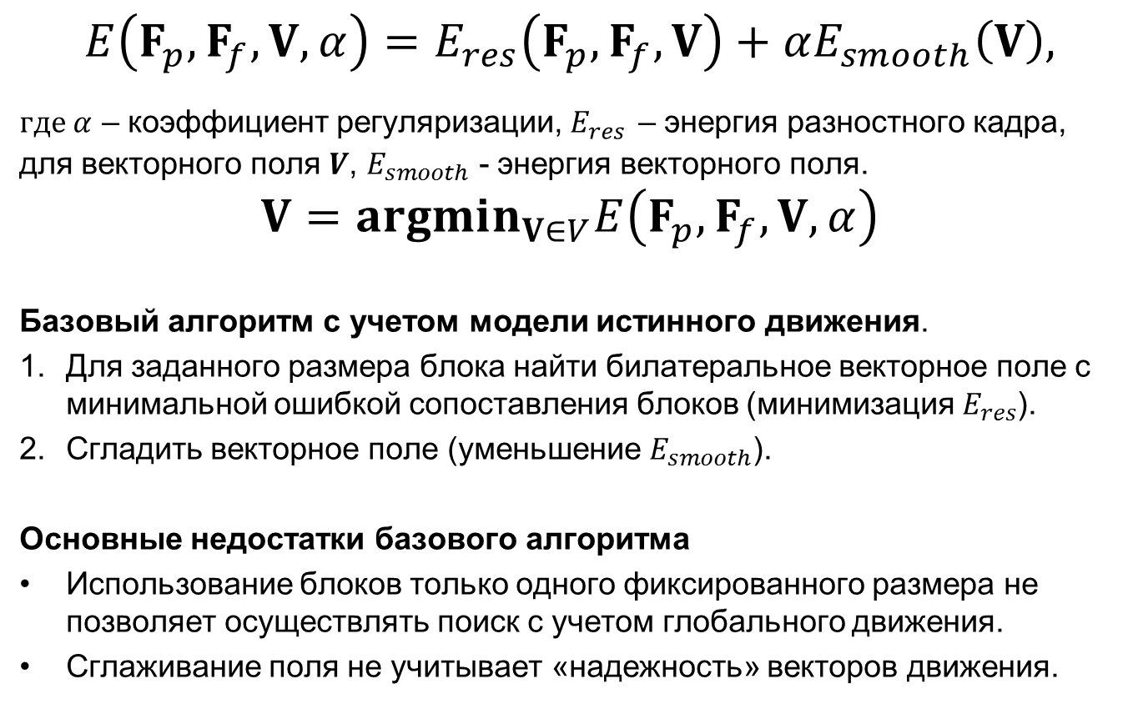
Раздел 2. Модель истинного движения
$$E\left(F_{p},F_{f},V,α\right)=E_{res}\left(F_{p},F_{f},V\right)+αE_{smooth}\left(V\right),$$
где $α$ – коэффициент регуляризации, $E_{res}$ – энергия разностного кадра, для векторного поля $V$, $E_{smooth}$ - энергия векторного поля.
$$V=argmin_{V∈V}E\left(F_{p},F_{f},V,α\right)$$
Базовый алгоритм с учетом модели истинного движения.
Для заданного размера блока найти билатеральное векторное поле с минимальной ошибкой сопоставления блоков (минимизация $E_{res}$).
Сгладить векторное поле (уменьшение $E_{smooth}$).
Основные недостатки базового алгоритма
Использование блоков только одного фиксированного размера не позволяет осуществлять поиск с учетом глобального движения.
Сглаживание поля не учитывает «надежность» векторов движения.

Slide 12
Раздел 2. Разработанный алгоритм временной интерполяции
Иерархическая оценка движения с блоками разного размера.
Градиентный спуск при поиске вектора движения блока.
Итеративный дополнительный поиск векторов с учетом «надежностей» (аналог сглаживающей фильтрации). Вектор считается надежным, если:
этот вектор обеспечивает малую ошибку сопоставления блоков;
он похож по направлению с векторами соседних блоков.
Учет статичных регионов.
начало
поиск статичных регионов
инициализация уровня иерархии
начальная билатеральная оценка движения
расчет надежностей векторов движение
дополнительная оценка движения
Дополнительный поиск
нет
закончить поиск
нет
последний уровень
компенсация движения с перекрытиями
наложение статики
конец

Slide 13











Результаты предварительного сравнения предложенного алгоритма с базовым
Исходная последовательность кадров
$$F_{0}$$
$$F_{1}$$
$$F_{2}$$
$$F_{3}$$
$$F_{4}$$
…
$$F_{N−3}$$
$$F_{N−2}$$
$$F_{N−1}$$
Интерполяция
Интерполяция
Интерполяция
Интерполированные кадры
$${\hat{F}}_{1}$$
$${\hat{F}}_{3}$$
…
$${\hat{F}}_{N−2}$$
PSNR₁
PSNR₂
PSNR_{N-2}
Последовательность | Среднее значение PSNR, дБ
 | Базовый алгоритм | Разработанный алгоритм
COASTGUARD | 32,12 | 34,66
FOREMAN | 32,55 | 34,25
HALL | 36,89 | 37,35
SOCCER | 25,13 | 27,66

Slide 14
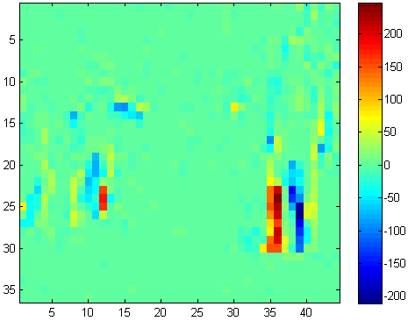
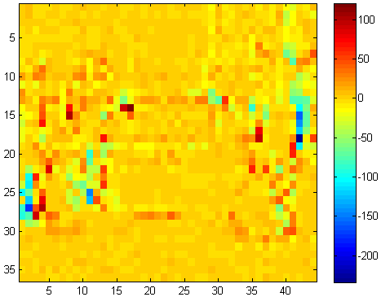
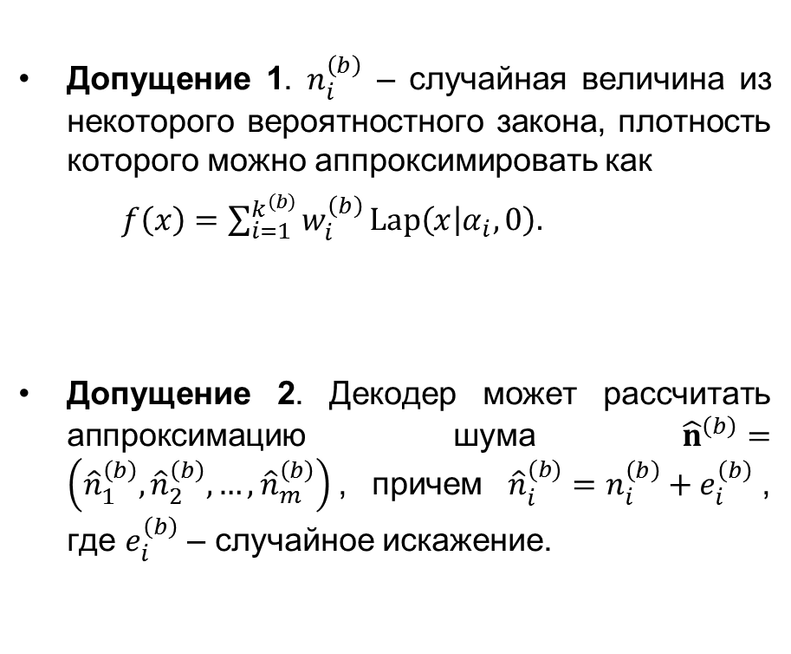
Раздел 3. Базовые допущения при моделировании корреляционного шума
Допущение 1. $n_{i}^{\left(b\right)}$ – случайная величина из некоторого вероятностного закона, плотность которого можно аппроксимировать как
$f\left(x\right)=\sum_{i=1}^{k^{\left(b\right)}}{w_{i}^{\left(b\right)}}Lap\left(x | α_{i},0\right).$
Допущение 2. Декодер может рассчитать аппроксимацию шума ${\hat{n}}^{\left(b\right)}=\left({\hat{n}}_{1}^{\left(b\right)},{\hat{n}}_{2}^{\left(b\right)},…,{\hat{n}}_{m}^{\left(b\right)}\right)$, причем ${\hat{n}}_{i}^{(b)}=n_{i}^{\left(b\right)}+e_{i}^{\left(b\right)}$, где $e_{i}^{\left(b\right)}$ – случайное искажение.
Реальный шум (DC)
Аппроксимация шума (DC)

Slide 15


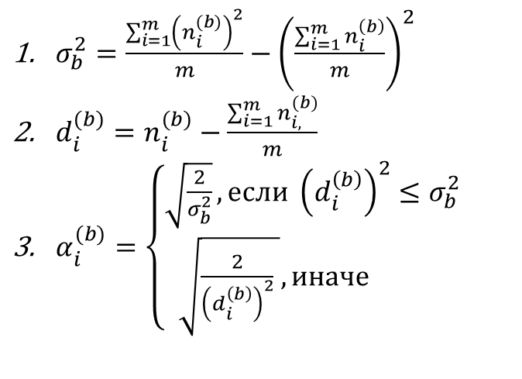
Раздел 3. Базовый алгоритм моделирования корреляционного шума
Для каждого спектрального коэффициента
$${\hat{n}}^{\left(b\right)}$$
Взятие абсолютных значение
1. Расчет выборочной дисперсии
2. Расчет отклонения от среднего
3. Оценка параметра масштаба
$$α^{(b)}$$
$σ_{b}^{2}=\frac{\sum_{i=1}^{m}{{\left(n_{i}^{(b)}\right)}^{2}}}{m}−{\left(\frac{\sum_{i=1}^{m}{n_{i}^{\left(b\right)}}}{m}\right)}^{2}$
$d_{i}^{(b)}=n_{i}^{(b)}−\frac{\sum_{i=1}^{m}{n_{i,}^{(b)}}}{m}$
$α_{i}^{(b)}=\left\{\begin{aligned}\sqrt{\frac{2}{σ_{b}^{2}}}, если {\left(d_{i}^{\left(b\right)}\right)}^{2}≤σ_{b}^{2} \\ \sqrt{\frac{2}{{\left(d_{i}^{\left(b\right)}\right)}^{2}} }, иначе \end{aligned}\right.$
Реальный шум (DC)
Оценка шума (DC)
Не учитывается в базовом алгоритме

Slide 16








Раздел 3. Модифицированный алгоритм моделирования корреляционного шума
Применение базового алгоритма
$${\hat{n}}_{1}^{\left(b\right)}$$
$$α_{1}^{(b)}$$
Разбиение на L подмножеств
$${\hat{n}}_{2}^{\left(b\right)}$$
Применение базового алгоритма
Объединение результатов
$${\hat{n}}^{(b)}$$
$$α_{2}^{(b)}$$
$$α^{(b)}$$
…
…
Сегментация на основе разделения смеси из L распределений с использованием EM-подхода
Медианная фильтрация карты сегментов
$${\hat{n}}_{L}^{\left(b\right)}$$
Применение базового алгоритма
$α_{L}^{(b)}$

Slide 17

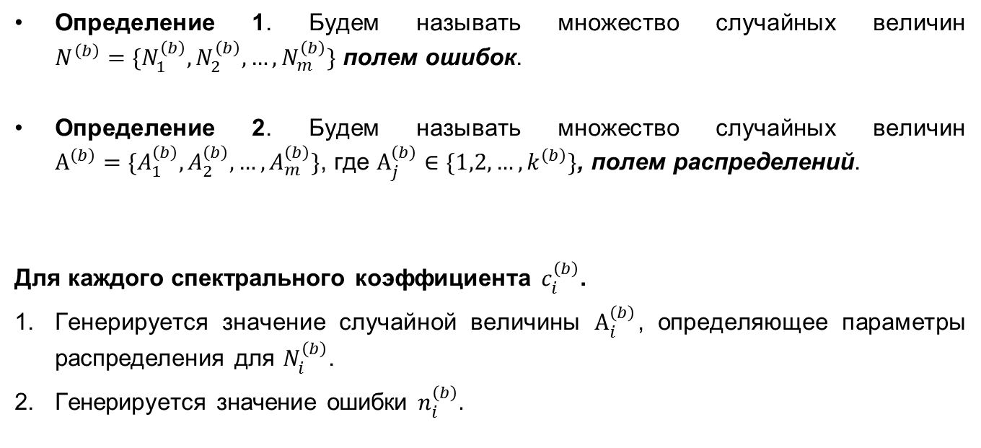


Раздел 3. Порождающая вероятностная модель корреляционного шума
Определение 1. Будем называть множество случайных величин ${N^{\left(b\right)}=\{N}_{1}^{\left(b\right)},N_{2}^{\left(b\right)},…,N_{m}^{\left(b\right)}\}$ полем ошибок.
Определение 2. Будем называть множество случайных величин ${А^{\left(b\right)}=\{A}_{1}^{\left(b\right)},A_{2}^{\left(b\right)},…,A_{m}^{\left(b\right)}\}$, где $A_{j}^{\left(b\right)}∈\{1,2,…,k^{\left(b\right)}\}$, полем распределений.
Для каждого спектрального коэффициента $c_{i}^{\left(b\right)}$.
Генерируется значение случайной величины $А_{i}^{\left(b\right)}$, определяющее параметры распределения для $N_{i}^{\left(b\right)}$.
Генерируется значение ошибки $n_{i}^{\left(b\right)}.$
$$А_{i}^{\left(b\right)}$$
параметры распределения
$$N_{i}^{\left(b\right)}$$
значение ошибки
$$n_{i}^{\left(b\right)}$$

Slide 18
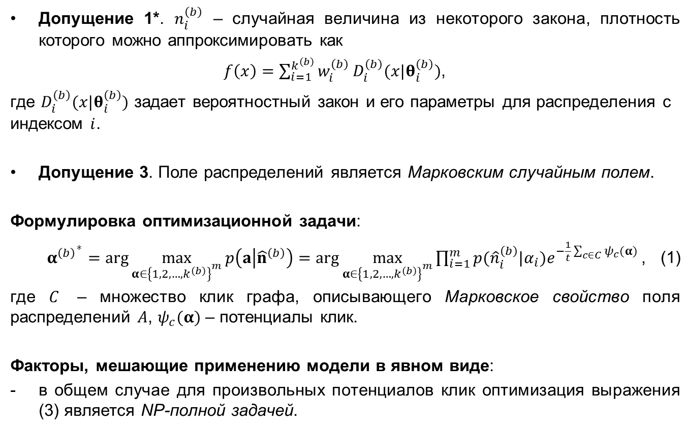
Раздел 3. Предложенный расширенный набор допущений
Допущение 1*. $n_{i}^{\left(b\right)}$ – случайная величина из некоторого закона, плотность которого можно аппроксимировать как
$f\left(x\right)=\sum_{i=1}^{k^{\left(b\right)}}{w_{i}^{\left(b\right)}}D_{i}^{\left(b\right)}(x|θ_{i}^{\left(b\right)})$,
где $D_{i}^{\left(b\right)}(x|θ_{i}^{\left(b\right)})$ задает вероятностный закон и его параметры для распределения с индексом $i$.
Допущение 3. Поле распределений является Марковским случайным полем.
Формулировка оптимизационной задачи:
${α^{\left(b\right)}}^{∗}=\arg{\max_{α∈{\left\{1,2,…,k^{\left(b\right)}\right\}}^{m}}{p\left(a | {\hat{n}}^{\left(b\right)}\right)=\arg{\max_{α∈{\left\{1,2,…,k^{\left(b\right)}\right\}}^{m}}{\prod_{i=1}^{m}{p({\hat{n}}_{i}^{\left(b\right)}|α_{i})e^{−\frac{1}{t}\sum_{c∈C}{ψ_{c}(α)}}}}}\text{,}}}$ (1)
где $C$ – множество клик графа, описывающего Марковское свойство поля распределений $A$, $ψ_{c}(α)$ – потенциалы клик.
Факторы, мешающие применению модели в явном виде:
в общем случае для произвольных потенциалов клик оптимизация выражения (3) является NP-полной задачей.

Slide 19
Раздел 4. Метод сравнения алгоритмов генерации дополнительной информации
Промежуточные кадры
Восстановленные промежуточные кадры
Пропуск
Временная интерполяция
Оригинальная видеопоследовательность
Разбиение потока кадров
Буфер кадров
Формирование потока кадров
Декодированная видеопоследовательность
Кодер H.264/AVC Intra
Декодер H.264/AVC Intra
Опорные кадры
Восстановленные опорные кадры

Slide 20
Раздел 4. Результаты сравнения алгоритмов генерации дополнительной информации
foreman
coastguard
BD-RATE = -13%
BD-RATE = -11%
hall
soccer
BD-RATE = -3%
BD-RATE = -37%

Slide 21
Раздел 4. Результаты сравнения алгоритмов моделирования корреляционного шума
football
soccer
BD-Rate = -0.9%
BD-Rate = -0.6%

Slide 22
Раздел 4. Результаты сравнения алгоритмов моделирования корреляционного шума (реальный шум)
football
soccer
BD-Rate = -3.7%
BD-Rate = -2.2%

Slide 23
Раздел 4. Результаты сравнения с аналогами
foreman
football
coastguard
soccer
hall

Slide 24
Внедрение результатов
В учебном процессе кафедры инфокоммуникационных информационных систем ГУАП
Курс «Мультимедиа технологии»
Курс «Цифровая обработка изображений»
ЗАО «Интел А/О» в проекте «Разработка цепочки фильтров постобработки видеоданных»
Алгоритм поиска истинного движения в видеопоследовательностях
Алгоритм определения статичных регионов в видеопоследовательностях
Иерархический алгоритм временной интерполяции кадров

Slide 25
Положения, выносимые на защиту
Алгоритм генерации дополнительной информации для систем распределенного кодирования источников видеоинформации, основанный на алгоритме временной интерполяции с учетом истинного движения объектов.
Модель ошибок аппроксимации промежуточного кадра, использующая Марковские случайные поля для учета пространственной зависимости между ошибками.
Модифицированный алгоритм моделирования корреляционного шума, выполняющий сегментацию для учета пространственной зависимости между ошибками межкадрового предсказания.
Метод сравнения алгоритмов генерации дополнительной информации для систем распределенного кодирования видеоданных, основанный на упрощенной модели кодека без обратной связи.

Slide 26
Основные результаты работы
Разработан алгоритм генерации дополнительной информации на стороне декодера, использующий метод временной интерполяции, основанный на процедуре поиска истинного движения объектов в видеопоследовательности.
Предложена модель виртуального канала, основанная на вероятностной порождающей модели ошибок, представляющей процесс возникновения искажений с помощью скрытого Марковского случайного поля (СМСП).
Разработан модифицированный алгоритм моделирования корреляционного шума, основанный на процедуре сегментации ошибок межкадрового предсказания с использованием EM-подхода.
Предложен метод выполнения сравнительной оценки алгоритмов генерации дополнительной информации, учитывающий тот факт, что модули системы распределенного кодирования оказывают сильное влияние друг на друга.
Предложен метод построения верхней границы кривых «скорость-искажение», показывающей для заданной степени сжатия максимально возможное качество восстановления кадров при использовании билатеральной оценки движения в модуле генерации дополнительной информации.

Slide 27
Раздел 4. Сравнительный анализ разработанных алгоритмов: моделирование корреляционного шума

Slide 28
Раздел 4. Сравнительный анализ разработанных алгоритмов: генерация дополнительной информации

Slide 29
Актуальность работы
Кодирование зависимых источников в задаче сжатия видеоинформации
Совместное кодирование – совместное декодирование
В работе рассматривается распределенное кодирование видеоданных, которое обеспечивает:
существенное снижение сложности обработки на передатчике видео, что важно, например, для устройств с ограниченными вычислительными ресурсами (мобильными источниками видео);
в теории отсутствие проигрыша по сравнению с существующими концепциями кодирования видео.
На практике наблюдается проигрыш по степени сжатия в сравнении с существующими стандартными кодеками (например, Н.264).

Slide 30



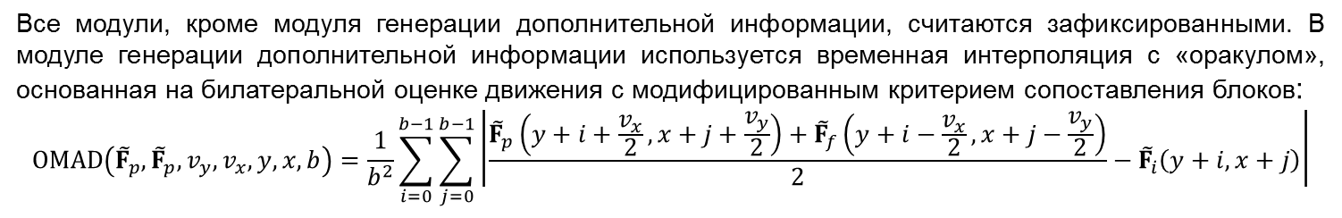



Раздел 4. Верхняя граница для функции «скорость-искажение»
Модифицированная схема обработки промежуточных кадров:
Кодер Вайнера-Зива
Декодер Вайнера-Зива
Предобработка
Кодер Слепяна-Вулфа
Декодер Слепяна-Вулфа
Постобработка
$$F_{i}$$
$${\tilde{F}}_{i}$$
Предобработка
$${\hat{F}}_{i}$$
Постобработка
$${\tilde{F}}_{i}$$
Временная интерполяция с «оракулом»
$${\tilde{F}}_{p}$$
$${\tilde{F}}_{f}$$
Генерация дополнительной информации
Все модули, кроме модуля генерации дополнительной информации, считаются зафиксированными. В модуле генерации дополнительной информации используется временная интерполяция с «оракулом», основанная на билатеральной оценке движения с модифицированным критерием сопоставления блоков:
$$OMAD\left({\tilde{F}}_{p},{\tilde{F}}_{p},v_{y},v_{x},y,x,b\right)=\frac{1}{b^{2}}\sum_{i=0}^{b−1}{\sum_{j=0}^{b−1}{\left|\frac{{\tilde{F}}_{p}\left(y+i+\frac{v_{x}}{2},x+j+\frac{v_{y}}{2}\right)+{\tilde{F}}_{f}\left(y+i−\frac{v_{x}}{2},x+j−\frac{v_{y}}{2}\right)}{2}−{\tilde{F}}_{i}\left(y+i,x+j\right)\right|}}$$

Slide 31
Раздел 4. Результаты сравнительного анализа разработанных алгоритмов
По сравнению с кодеком DISCOVER:
использование разработанного алгоритма генерации дополнительной информации позволило снизить битовые затраты при сжатии тестового множества видеопоследовательностей на ≈10%;
использование разработанного алгоритма моделирования корреляционного шума позволило снизить битовые затраты дополнительно на ≈5%.

